Slide 1
ПЛАНЕР ИЗ ЛИСТОВОГО МАТЕРИАЛА
(ЭТАПЫ СБОРКИ)

Slide 2
Фюзеляж

Slide 3
Хвостовое оперение

Slide 4
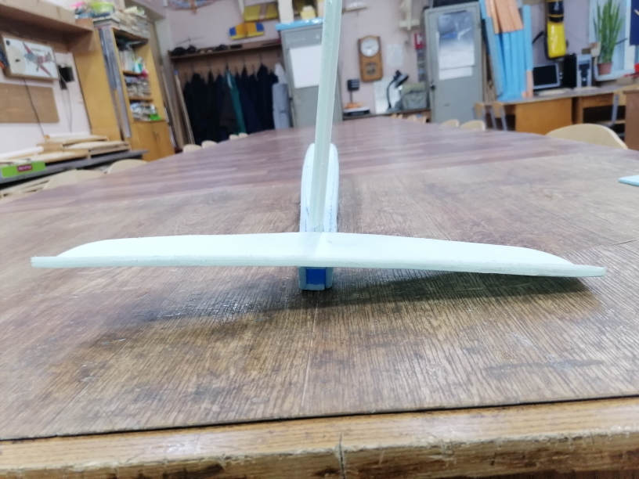
Особенности конструкции хвостового оперения

Slide 5
Конструкция подвижного элемента

Slide 6
Шаблоны крыльев

Slide 7
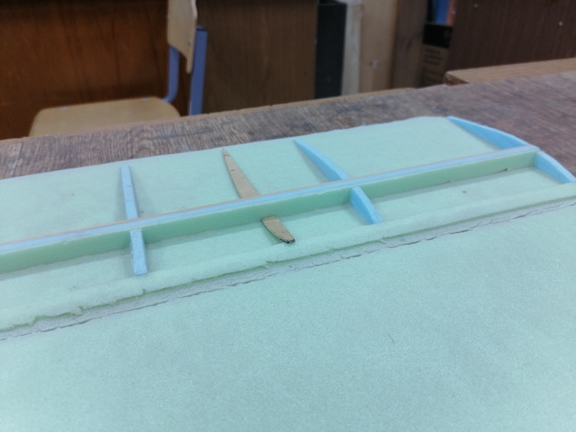
Конструкция крыла

Slide 8
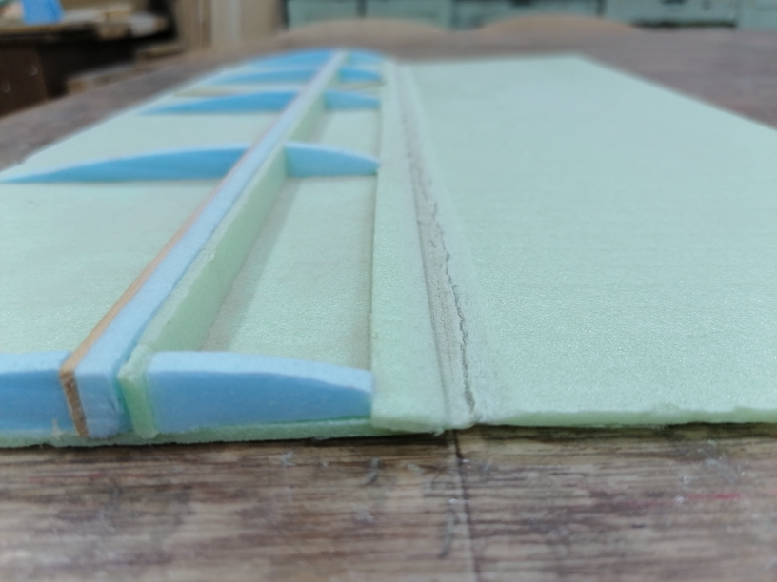
Конструкция крыла

Slide 9
Подготовка места сгиба крыла

Slide 10
Крыло с готовой обшивкой

Slide 11
Склеивание «Ушей»

Slide 12
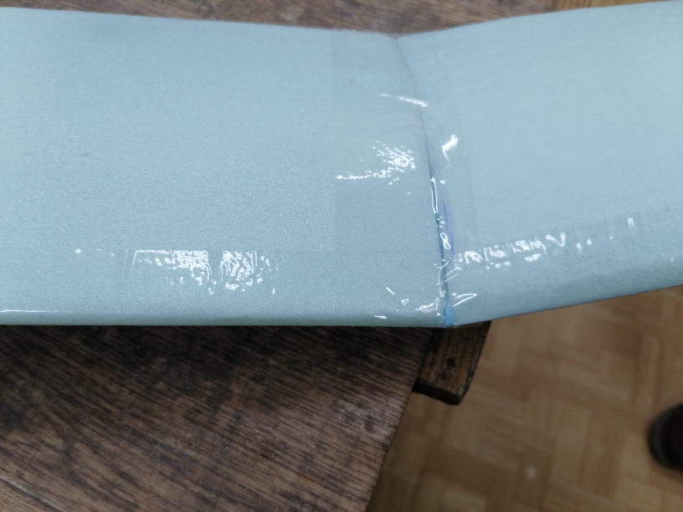
Усиление стыков

Slide 13
Законцовка крыла

Slide 14
Место для «Борта»

Slide 15
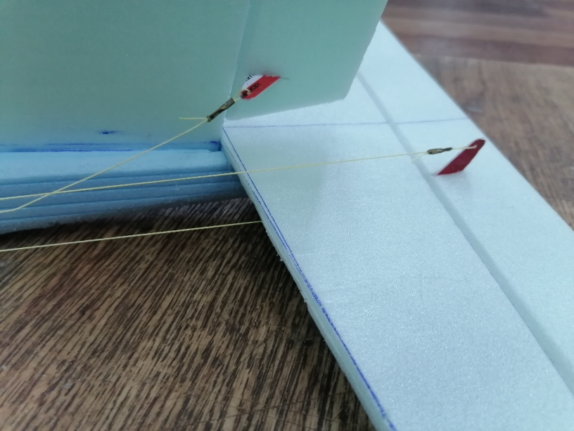
Управление хвостовыми рулями

Slide 16
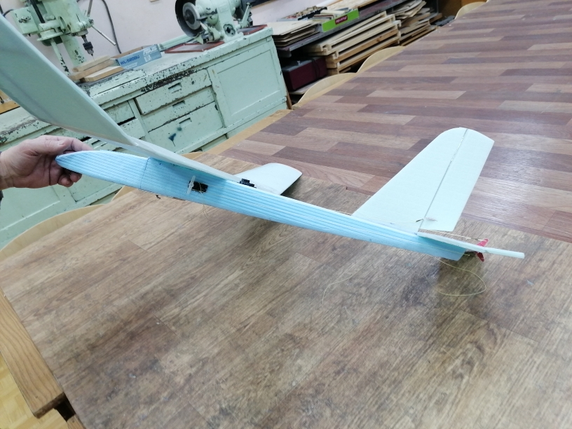
Модель в сборе

